Slide 1
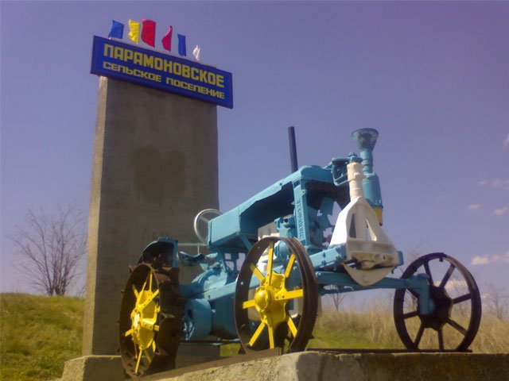
БЮДЖЕТ ДЛЯ ГРАЖДАН
Подготовлен на основании решения Собрания депутатов Парамоновского сельского поселения от 26.12.2022 № 40 «О бюджете Парамоновского сельского поселения Морозовского района на 2023 год и на плановый период 2024 и 2025 годов»

Slide 2
Бюджет для граждан - это аналитический материал, доступный для широкого круга неподготовленных пользователей: основы бюджета и бюджетного процесса, исполнение бюджета, проект бюджета, муниципальные программы, публичные слушания и другая информация для граждан.
Каждый житель Парамоновского сельского поселения является участником формирования бюджета с одной стороны как налогоплательщик, наполняя доходы бюджета, с другой – он получает часть расходов как потребитель общественных услуг.

Slide 3
Бюджет – это план доходов и расходов на определенный период
ДЕФИЦИТ
Расходы > Доходы
ПРОФИЦИТ
Доходы > Расходы

Slide 4
Утверждение бюджета очередного года
Исполнение бюджета в текущем году
Формирование отчета об исполнении бюджета предыдущего года
Утверждение отчета об исполнении бюджета предыдущего года
Составление проекта бюджета очередного года
Рассмотрение проекта бюджета очередного года

Slide 5
Доходы бюджета Доходы бюджета – поступающие в бюджет денежные средства, за исключением средств, являющихся источниками финансирования дефицита бюджета.
НАЛОГОВЫЕ ДОХОДЫ
Поступления от
уплаты налогов,
Установленных
Налоговым кодексом
Российской Федерации,
например:
Налог на доходы
физических лиц;
Единый Сельскохозяйственный налог;
Налог на иущество
физических лиц
Земельный налог.
НЕНАЛОГОВЫЕ ДОХОДЫ
Поступления от уплаты
других платежей и сборов,
Установленных
Бюджетным Кодексом
Российской Федерации,
законодательством РФ, а
также штрафов за
Нарушение
законодательства, например:
Доходы от арендной платы за земельные участки;
Доходы от реализации имущества;
Доходы от сдачи в аренду имущества;
Доходы от продажи земельных участков
БЕЗВОЗМЕЗДНЫЕ
ПОСТУПЛЕНИЯ
Поступления от других
Бюджетов
(межбюджетные
трансферты),
организаций, граждан
(кроме налоговых и
неналоговых доходов):
Дотации;
Субсидии;
Субвенции;
Иные межбюджетные трансферты

Slide 6
Основные характеристики бюджета
Парамоновского сельского
поселения Морозовского района на 2023-2025 года.
Показатели
2023
2024
2025
Доходы
тыс. рублей.
13 029,2
тыс. рублей
10 898,9
тыс. рублей
10 209,0
тыс. рублей
Расходы
тыс. рублей.
13 029,2
тыс. рублей
10 898,9
тыс. рублей
10 209,0
тыс. рублей
0,0
0,0
0,0
Дефицит(-), Профицит(+), тыс. рублей.

Slide 7
Объем поступлений доходов местного бюджета на 2023 год
и на плановый период 2024 и 2025 годов
Показатели | 2023 год | 2024 год | 2025 год
Всего доходов: | 13029,2 | 10898,9 | 10209,0
Налоговые доходы, всего | 3344,2 | 3412,4 | 3454,4
В том числе:
Налог на доходы физических лиц | 504,7 | 549,3 | 566,7
Единый сельскохозяйственный налог | 590,2 | 613,8 | 638,4
Налог на имущество физических лиц | 230,2 | 230,2 | 230,2
Земельный налог с организаций | 253,2 | 253,2 | 253,2
Земельный налог с физических лиц | 1765,9 | 1765,9 | 1765,9
Неналоговые доходы, всего | 7,4 | 1,7 | 1,8
Доходы от компенсации затрат государства | 5,8 | 0,0 | 0,0
ШТРАФЫ, САНКЦИИ, ВОЗМЕЩЕНИЕ УЩЕРБА | 1,6 | 1,7 | 1,7
Безвозмездные поступления, всего | 9677,6 | 7484,8 | 6752,8
Дотации | 9559,8 | 7361,8 | 6625,6
Иные межбюджетные трансферты | 0,0 | 0,0 | 0,0
Субвенции бюджетам бюджетной системы РФ | 117,8 | 123,0 | 127,2

Slide 8
Классификация расходов бюджета по разделам
Национальная оборона
Жилищно-коммунальное хозяйство
Культура, кинематография
Физическая культура и спорт
Общегосударст-венные вопросы
Национальная безопасность и правоохранительная деятельность
Каждый из разделов классификации имеет перечень подразделов, которые отражают основные направления реализации соответствующей функции
Например, в составе раздела «Жилищно-коммунальное хозяйство»,
в том числе, выделяются:
коммунальное хозяйство;
благоустройство;
Полный перечень разделов и подразделов классификации расходов бюджетов приведен в статье 21 Бюджетного кодекса Российской Федерации

Slide 9
Муниципальные программы
Парамоновского сельского поселения
Защита населения и территории от чрезвычайных ситуаций, обеспечения пожарной безопасности и безопасности людей на водных объектах
Развитие культуры и туризма
Муниципальная политика
Обеспечение качественными жилищно-коммунальными услугами населения Парамоновского сельского поселения
Управление муниципальными финансами и создание условий для эффективного управления муниципальными финансами
Развитие физической культуры и спорта

Slide 10
Дорожный фонд
Расходы на общегосударственные вопросы
На оплату расходов по всем общегосударственным вопросам Парамоновского сельского поселения :
 | 2023 г од (тыс. рублей) | 2024 г од (тыс. рублей) | 2025 год (тыс. рублей)
Функционирование Администрации Парамоновского сельского поселения | 6429,7 | 5845,2 | 5950,0
Обеспечение деятельности финансовых, налоговых и таможенных органов и органов финансового (финансово-бюджетного) надзора | 5,1 | 0,0 | 0,0
Профессиональная переподготовка и повышение квалификации | 10,0 | 15,0 | 15,0
Резервные фонды | 5,0 | 5,0 | 5,0
Другие общегосударственные вопросы | 76,2 | 319,3 | 573,6

Slide 11
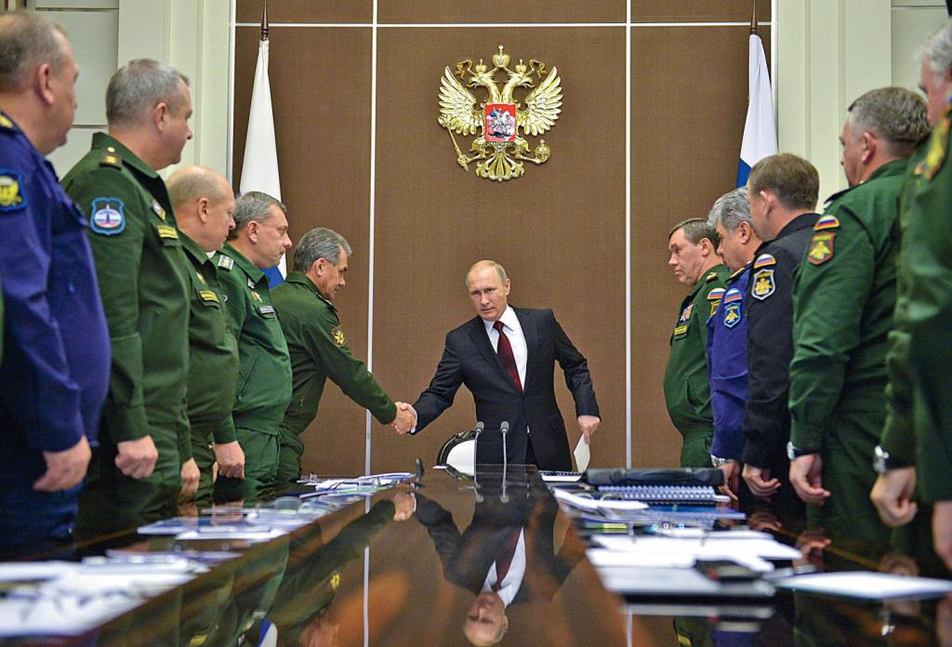
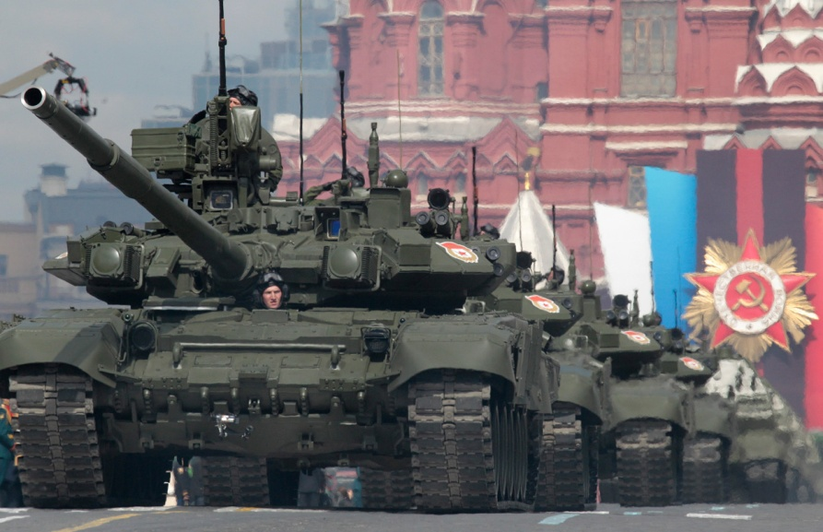
Расходы бюджета на национальную оборону
На осуществление первичного воинского учета на территориях, где отсутствуют военные комиссариаты в рамках непрограммных расходов органов местного самоуправления Парамоновского сельского поселения :
2023 год (тыс. рублей) | 2024 год (тыс. рублей) | 2025 год (тыс. рублей)
117,6 | 122,8 | 127,0

Slide 12
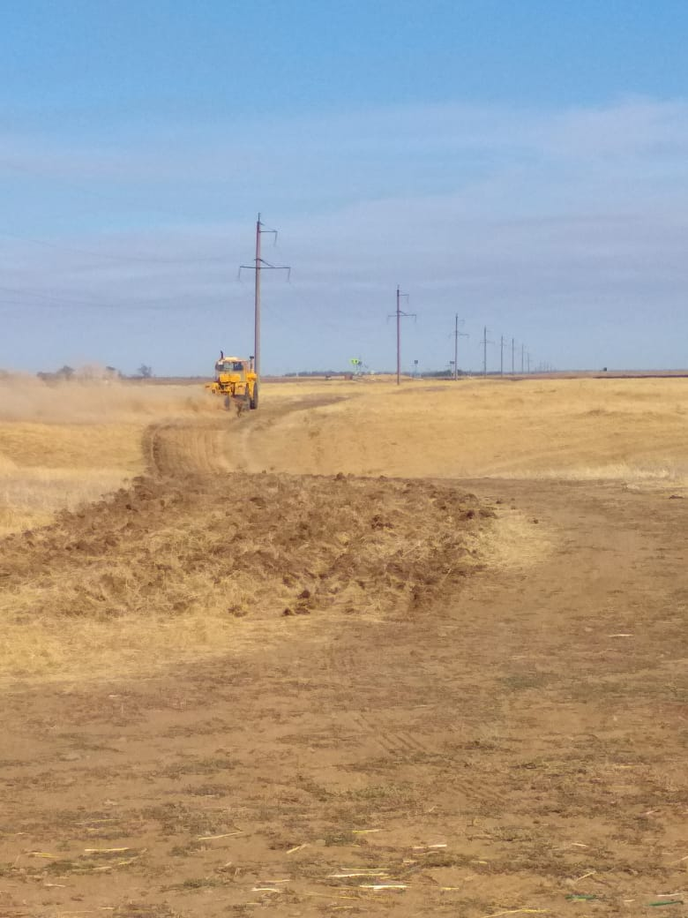
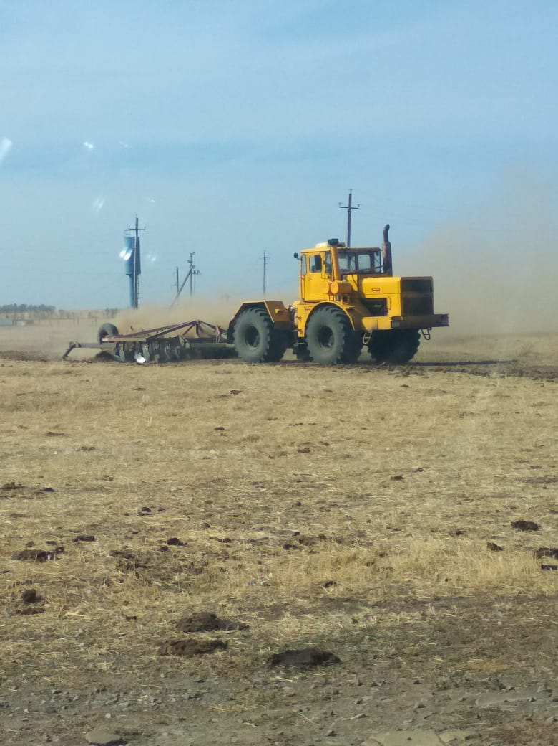
Защита населения и территории от чрезвычайных ситуаций, обеспечение пожарной безопасности и безопасности людей на водных объектах
Наименование | 2023 год тыс. рублей | 2024 год тыс. рублей | 2025 год тыс. рублей
Защита населения и территории от чрезвычайных ситуаций, обеспечение пожарной безопасности и безопасности людей на водных объектах | 200,0 | 200,0 | 200,0
ИТОГО расходы | 200,0 | 200,0 | 200,0

Slide 13
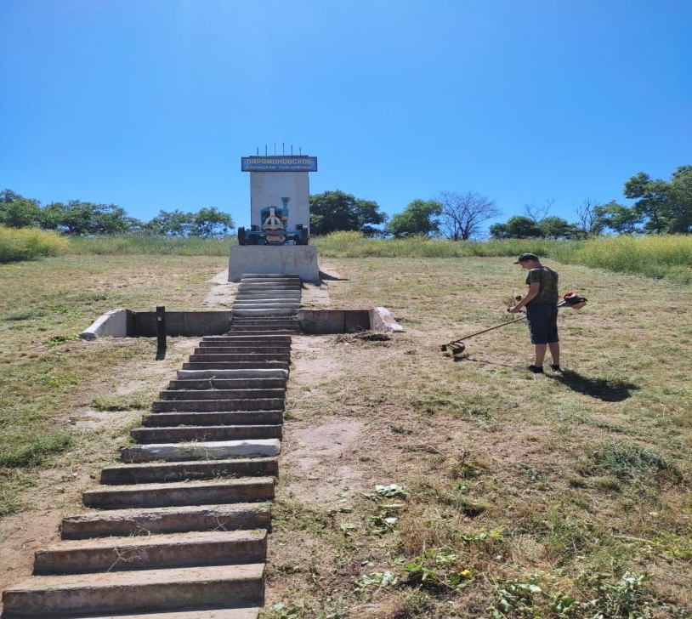
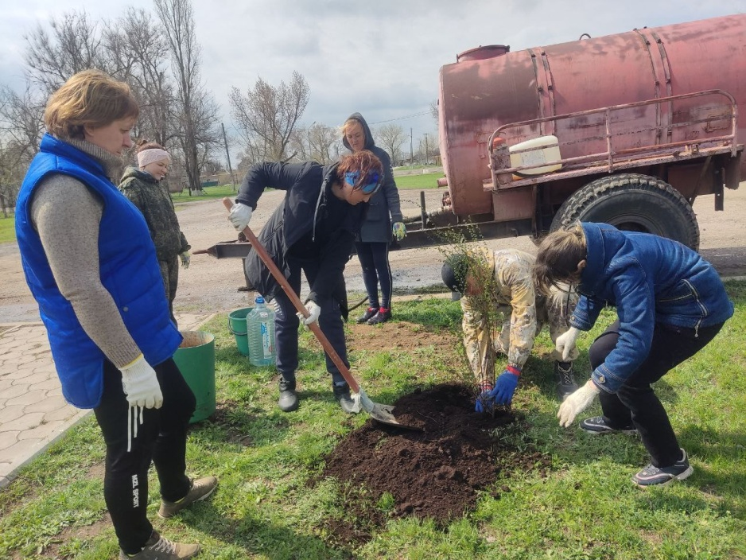
Расходы на жилищно-коммунальное хозяйство
На проведение мероприятий в области жилищно-коммунального хозяйства предусмотрены средства в следующих объемах:
 | 2023 год (тыс. рублей) | 2024 год (тыс. рублей) | 2025 год (тыс. рублей
Коммунальное хозяйство | 132,0 | 50,0 | 00,0
Благоустройство | 660,0 | 556,1 | 563,7

Slide 14
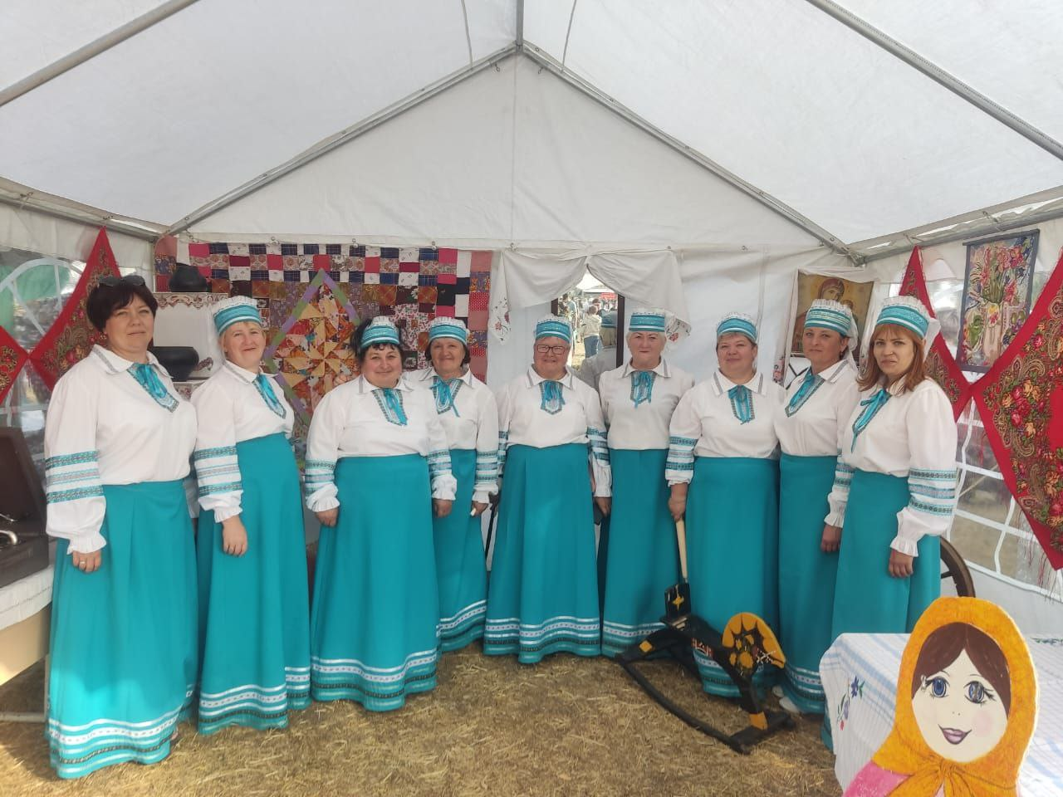
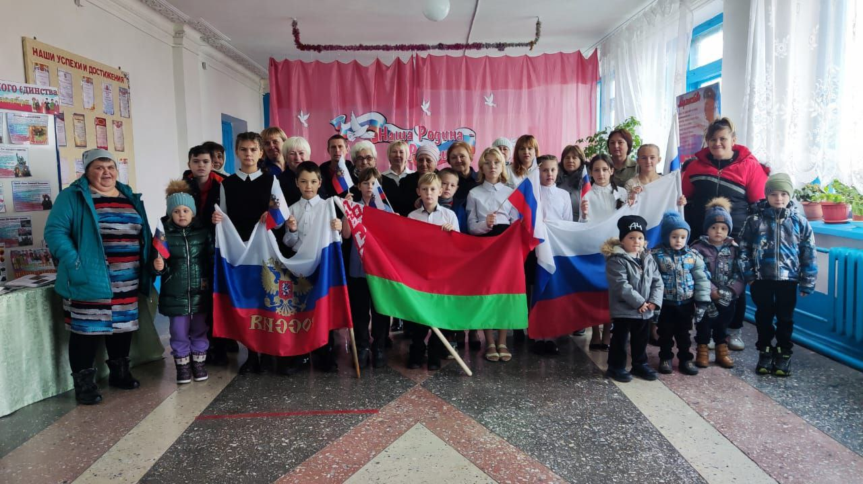
Расходы бюджета на культуру, кинематографию
За счет средств бюджета Парамоновского сельского поселения Морозовского района учреждения культуры оказывают населению сельского поселения муниципальные услуги по организации досуга и приобщения жителей муниципального образования к творчеству, культурному развитию и самообразованию, любительскому искусству и ремеслам и по организации библиотечного обслуживания.
Выполнение функций осуществляется бюджетными учреждениями :
МБУК «Парамоновский СДК Парамоновского сельского поселения»
Общий объем расходов по разделу «Культура и кинематография» составил:
2023 год тыс. рублей | 2024 год тыс. рублей | 2025 год тыс. рублей
5057,9 | 3449,8 | 2439,0

Slide 15
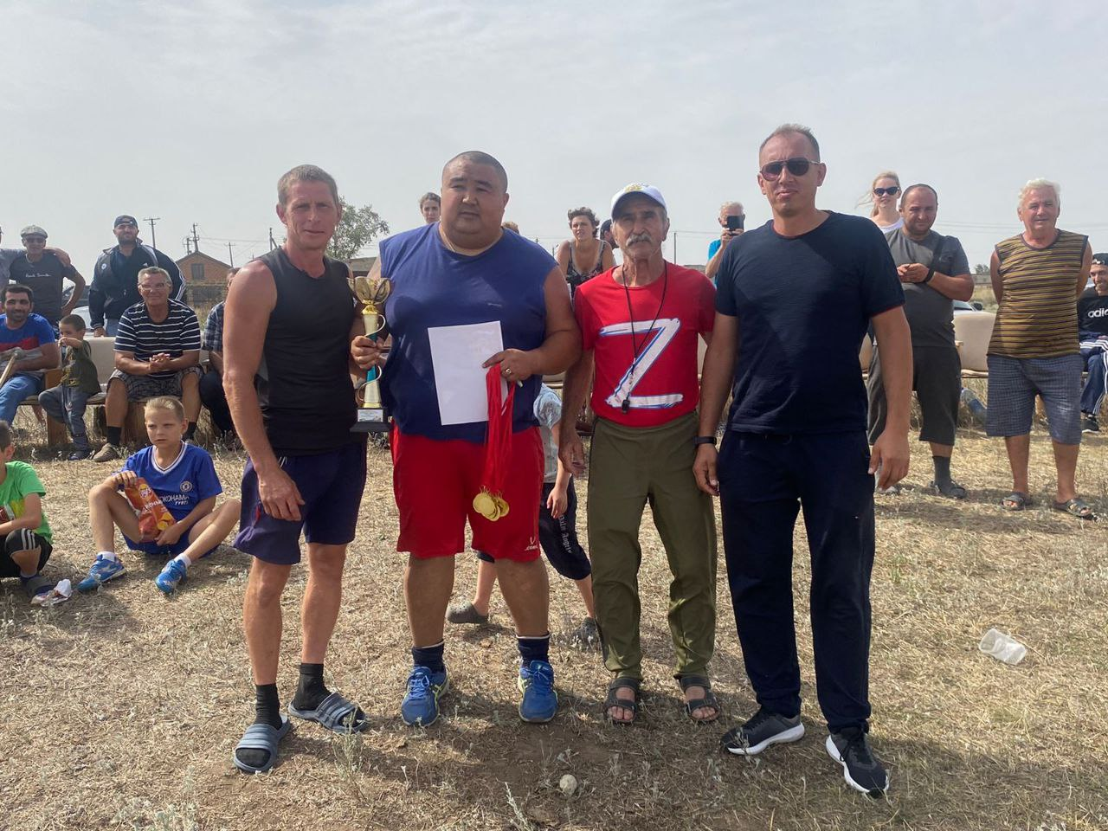
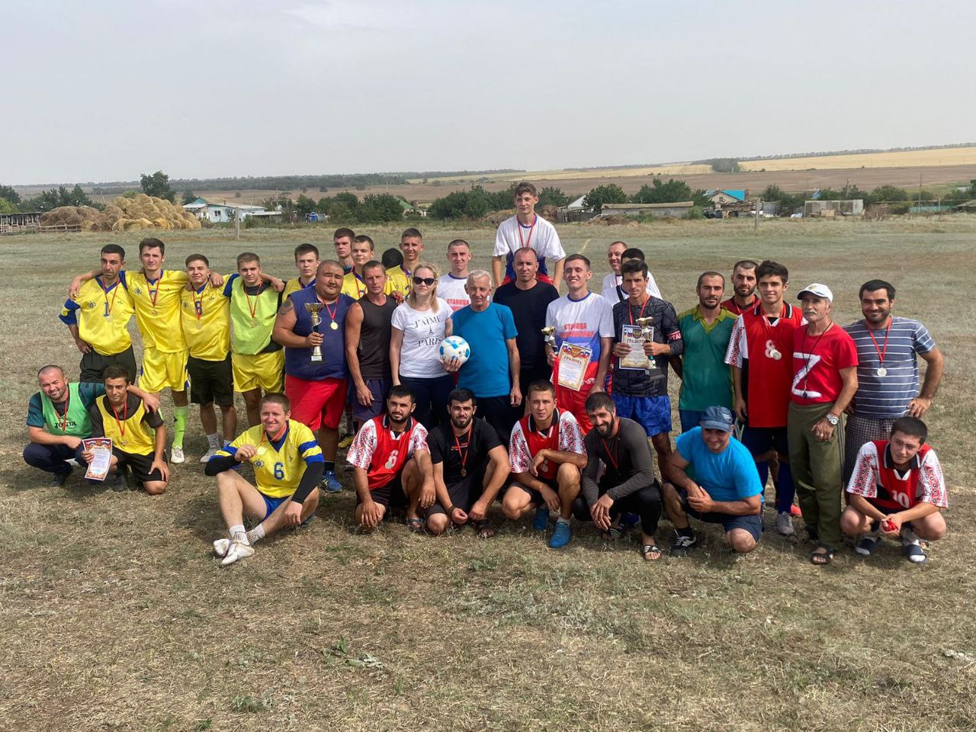
физическая культура и спорт
На проведение мероприятий в области физической культуры и спорта предусмотрены средства в следующих объемах:
2023 год тыс. рублей | 2024 год тыс. рублей | 2025 год тыс. рублей
335,7 | 335,7 | 335,7

Slide 16
Информация для контактов
Администрация Парамоновского сельского поселения
Адрес: ул. Центральная, 28
Морозовский район, Ростовская обл., 347235
тел. /факс (886384) 3-55-42
e-mail:sp24255@donpac. ru
График работы :
с 8:00 до 16:00 перерыв с 12:00 до 13:00
Выходной суббота, воскресенье
С решением Собрания депутатов Парамоновского сельского поселения от 26.12.2022 №40 «О бюджете Парамоновского сельского поселения Морозовского района на 2023 год и на плановый период 2024 и 2025 годов» можно ознакомиться на сайте Парамоновского сельского поселения в разделе «Бюджет для граждан».

